Slide 1
Декораторы в python

Slide 2
Цели:
Изучить что такое декораторы
Научиться использовать декораторы
Научиться использовать аннотации

Slide 3
Для того, чтобы понять, как работают декораторы, в первую очередь следует вспомнить, что функции в Python являются объектами, соответственно, их можно возвращать из другой функции или передавать в качестве аргумента. Также следует помнить, что функция в python может быть определена и внутри другой функции.

Slide 4
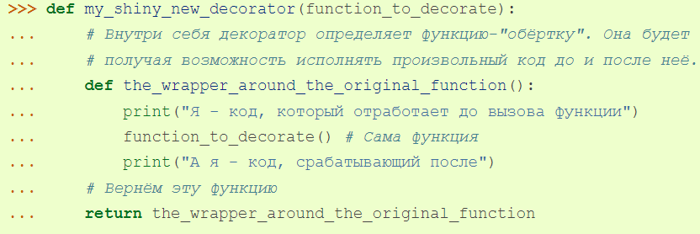
Что же такое декораторы?
Декораторы – это, по сути, “обёртки”, которые дают возможность изменить поведение функции, не изменяя её код.
Давайте напишем свой декоратор “вручную”:

Slide 5
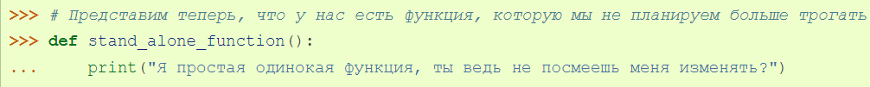
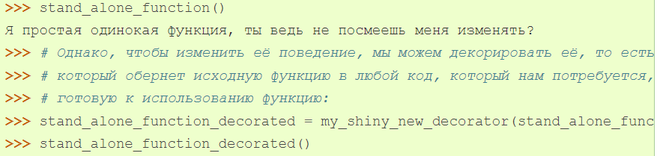

Slide 6
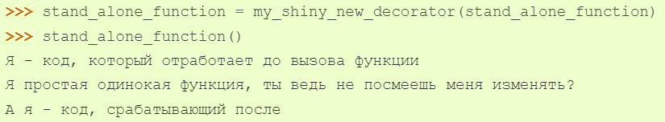
Наверное, теперь мы бы хотели, чтобы каждый раз, во время вызова stand_alone_function, вместо неё вызывалась stand_alone_function_decorated. Для этого просто перезапишем stand_alone_function:

Slide 7
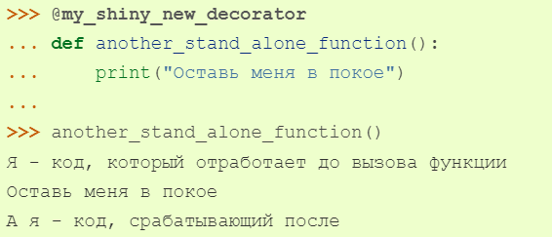
Собственно, это и есть декораторы. Вот так можно было записать предыдущий пример, используя синтаксис декораторов:

Slide 8
То есть, декораторы в python — это просто синтаксический сахар для конструкций вида:

Slide 9
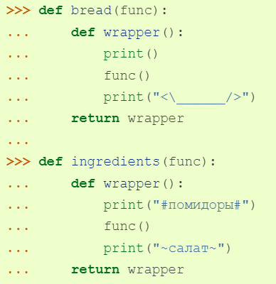
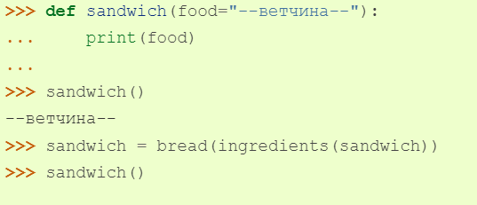
При этом, естественно, можно использовать несколько декораторов для одной функции, например так:

Slide 10
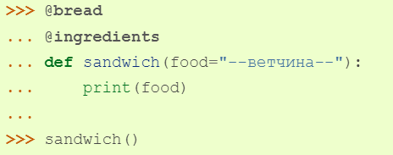
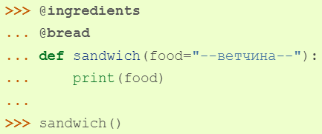
И используя синтаксис декораторов:
Также нужно помнить о том, что важен порядок декорирования. Сравните с предыдущим примером:

Slide 11
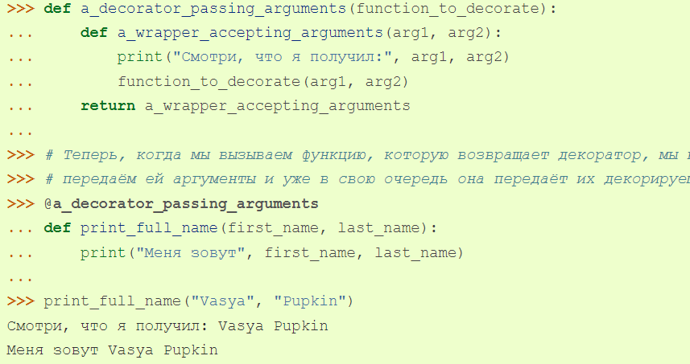
Передача декоратором аргументов в функцию
Однако, все декораторы, которые мы рассматривали, не имели одного очень важного функционала — передачи аргументов декорируемой функции. Собственно, это тоже несложно сделать.

Slide 12
Декорирование методов
Один из важных фактов, которые следует понимать, заключается в том, что функции и методы в Python — это практически одно и то же, за исключением того, что методы всегда ожидают первым параметром ссылку на сам объект (self). Это значит, что мы можем создавать декораторы для методов точно так же, как и для функций, просто не забывая про self.

Slide 13
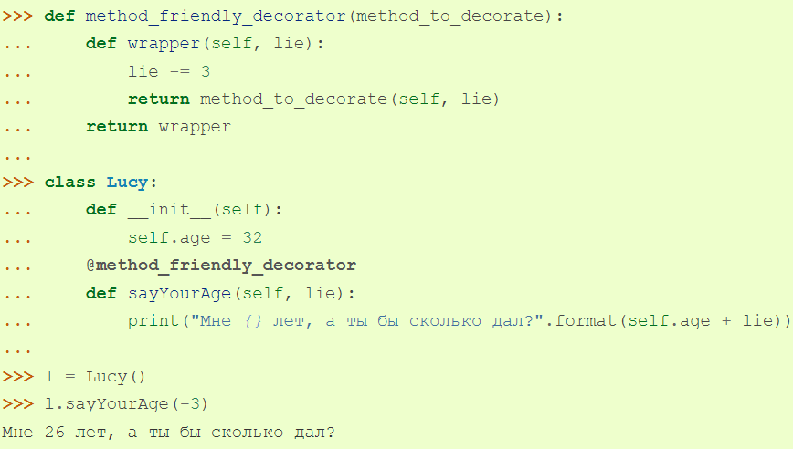

Slide 14
Некоторые особенности работы с декораторами
Декораторы несколько замедляют вызов функции, не забывайте об этом.
Вы не можете "раздекорировать" функцию. Безусловно, существуют трюки, позволяющие создать декоратор, который можно отсоединить от функции, но это плохая практика. Правильнее будет запомнить, что если функция декорирована — это не отменить.
Декораторы оборачивают функции, что может затруднить отладку.

